Slide 1
自然語言處理中的詞性（POS）標注
Parts of Speech (POS) Tagging in Natural Language Processing

Slide 2
POS Tagging
詞性 (POS) 標注是自然語言處理 (NLP) 中的一項基本任務，涉及為句子中的每個單字分配語法類別（例如名詞、動詞、形容詞等）。
目標是理解句子的句法結構並識別各個單字的語法角色。
詞性標註為各種 NLP 應用提供必要的訊息，包括文字分析、機器翻譯和資訊檢索。
POS Tags：代表特定詞性的短代碼
標籤 | 標籤 | 代碼
代名詞 | Pronoun | PRP
介詞 | Preposition | IN
連接詞 | Conjunction | CC
限定詞 | Determiner | DT
感嘆詞 | Interjection | UH
標籤 | 標籤 | 代碼
名詞 | Noun | NN
動詞 | Verb | VB
形容詞 | Adjective | JJ
副詞 | Adverb (RB) | RB

Slide 3
POS Tagging
標籤 | 標籤 | 代碼
名詞 | Noun | NN
動詞 | Verb | VB
形容詞 | Adjective | JJ
副詞 | Adverb (RB) | RB
代名詞 | Pronoun | PRP
介詞 | Preposition | IN
連接詞 | Conjunction | CC
限定詞 | Determiner | DT
感嘆詞 | Interjection | UH
比方說：“The quick brown fox jumps over the lazy dog.”
在標注的結果可能會是
單字 | 標籤
The | DT
quick | JJ
brown | JJ
fox | NN
jumps | VB
over | IN
the | DT
lazy | JJ
dog | NN

Slide 4
POS Tagging
標籤集：
  在POS Tagging任務中，根據 POS 標籤系統或語言，可以使用不同的標籤集，用來做為訓練資料或處理所需要的任務。
  例如：Penn Treebank POS 標籤集廣泛應用於英語 NLP 任務。
處理歧義的問題：
  根據上下文，同樣的單字可能有多個可能的詞性標籤。例如，「lead」在不同的句子中可能是名詞（金屬）或動詞（引導）。

Slide 5
POS Tagging –相關應用：
句法分析（ Syntactic Analysis ） ：
  詞性標註對於理解句子的語法結構、實現句法分析至關重要。它有助於識別主詞、動詞、受詞和其他語法元素。
語義分析（ Semantic Analysis ） ：
  詞性標籤有助於理解上下文中單字的意思。例如，區分名詞和動詞可以顯著影響句子的解釋。
資訊檢索（ Information Retrieval ） ：
  詞性標註用於資訊檢索系統中，以提高搜尋結果的精確度和相關性。例如，在文件中搜尋“NN”（名詞）可以優先考慮名詞而不是其他單字。
命名實體辨識（NER）：
  詞性標籤透過提供有關單字語法類別的信息，在命名實體識別中發揮作用。例如，認識到「紐約」是一個專有名詞。
機器翻譯（ Machine Translation ） ：
  詞性標註在機器翻譯中至關重要，可以確保根據句子的語法結構進行準確翻譯。

Slide 6
POS Tagging - NLTK
這邊使用NLTK測試
  全名是 Natural Language Tool Kit， 是一套基於 Python 的自然語言處理工具箱
  對「標注」、「詞幹提取」、「解析」等任務提供了各種工具和相關資源
先下載相關模組
  punkt用於句子分割（句子切分）
  在自然語言處理中，將文本分割
  成句子是一個常見的預處理步驟，因為許多 NLP 任務需要對單獨的句子進行處理，例如情感分析、機器翻譯、文本摘要等。
  punkt 是一個訓練好的分詞器（tokenizer）模型，它能夠根據不同語言中的標點、空格和其他規則來將文本分割成句子或單詞。這個模塊使用的是一種基於無監督學習的方法，通過分析大量文本來自動學習句子和單詞的分割規則，因此可以適用於多種語言和不同文本類型。
import nltk
nltk.download('punkt')

Slide 7
POS Tagging - NLTK
import nltk
nltk.download('punkt')
nltk.download('averaged_perceptron_tagger')
averaged_perceptron_tagger 是 NLTK（Natural Language Toolkit）庫中的一個部分，它是用於詞性標注（Part-of-Speech Tagging）的模塊。
NLTK 的 averaged_perceptron_tagger 模塊使用了感知器算法（Perceptron Algorithm）來進行詞性標注。
Perceptron 算法是一種監督學習算法，它可以根據已標注的語料庫來學習單詞和其對應的詞性標籤之間的關係，然後對新的文本進行詞性標注。

Slide 8
POS Tagging - NLTK
import nltk
from nltk import word_tokenize, pos_tag
# Sample sentence
sentence = "The quick brown fox jumps over the lazy dog."
# Tokenize the sentence
tokens = word_tokenize(sentence)
# Perform POS tagging
pos_tags = pos_tag(tokens)
# Display the POS tags
for tag in pos_tags:
print(f'{tag[0]}: {tag[1]}')

Slide 9
POS Tagging - NLTK
word tokenize()
  使用預先訓練的詞語進行分拆，該分詞器應用各種規則和啟發式方法將輸入文字拆分為單字。
  接受一個文字字串作為輸入並傳回一個「標記列表」。
sent_tokenize()
  sent_tokenize()函數將輸入文字拆分為句子。
  接受一個文字字串作為輸入並傳回一個「句子列表」。
pos_tag()
  將單字輸入並傳回一個值，代表它的詞性。

Slide 10
POS Tagging - NLTK
詞幹演算法(Stem) - PortStemmer
  使用PorterStemmer.stem()將單字縮減為其基本形式或字根形式。
  詞幹提取是一個透過刪除後綴或前綴來幫助標準化單字的過程。
  制定規則來拆解單詞(rule-based)，像是看到 ing/ed 就去除(可能有誤刪的情形)
from nltk.stem import PorterStemmer
ps = PorterStemmer()
# choose some words to be stemmed
words = ["go", ”goes", "running", "jumps", "jumping", "played", "playing", "program",
"programs", "programmer", "programming", "programmers"]
for w in words:
print(w, " : ", ps.stem(w))

Slide 11
POS Tagging - NLTK
詞幹演算法(Stem) -(Lemmatization)
  Lemmatization 是取出單詞的 Lemma，Lemma 為語言學的用詞，可以翻譯為詞條、詞元、詞首等等，其意思為字的元型
  相較於 Stemming ， Lemmatization 需要有字典來尋找單詞的原型，除此之外 Lemmatization 也可以利用 POS tagging 的訊息來給出更正確的答案。
from nltk.stem import WordNetLemmatizer
wl = WordNetLemmatizer()
words = ["go", ”goes", "running", "jumps", "jumping", "played", "playing", "program", "programs", "programmer", "programming", "programmers"]
for w in words:
print(w, " : ", wl.lemmatize(w))

Slide 12
POS Tagging - NLTK
比較一下PortStemmer跟Lemmatization同異之處
from nltk.stem import PorterStemmer
porter = PorterStemmer()
print(porter.stem("play"))
print(porter.stem("playing"))
print(porter.stem("plays"))
print(porter.stem("played"))
print(porter.stem("Communication"))
from nltk.stem import WordNetLemmatizer
lemmatizer = WordNetLemmatizer()
print(lemmatizer.lemmatize("plays", 'v'))
print(lemmatizer.lemmatize("played", 'v'))
print(lemmatizer.lemmatize("play", 'v'))
print(lemmatizer.lemmatize("playing", 'v'))
print(lemmatizer.lemmatize("Communication", 'v'))

Slide 13
POS Tagging - NLTK
NER：ne_chunk
import nltk
from nltk import ne_chunk ##importing chunk library from nltk
text = "Google's CEO Sundar Pichai introduced the new Pixel at Minnesota Roi Centre Event"
token = nltk.tokenize.word_tokenize(text) # 在做NER chunk前，需要先做tokenize跟pos tagging
# 而tokenize是將句子切成詞的過程，pos tagging是將詞語性標示出來的過程。
tags = nltk.pos_tag(token)
chunk = ne_chunk(tags)
print(chunk)
named_entities = []
for tagged_tree in chunk:
if hasattr(tagged_tree, 'label‘):
entity_name = ' '.join(c[0] for c in tagged_tree.leaves())
entity_type = tagged_tree.label()
named_entities.append((entity_name, entity_type))
named_entities = list(set(named_entities))
print(f'named_entities: {named_entities}')

Slide 14
POS Tagging - NLTK
計算字出現次數：FreqDist
NLTK簡單對話機器人：https://www.nltk.org/api/nltk.chat.html
  程式：nltk.chat.eliza.eliza_chat()
完整版程式：nltk_all.py (課堂上提供)
import nltk
text = "AA BB CC AA CC AA BD DD CC BB BB BB EE CE"
token = nltk.tokenize.word_tokenize(text)
frequency_distribution = nltk.FreqDist(token)
print(frequency_distribution.most_common(10)) #顯示前10個最常出現的字
frequency_distribution.plot(10) #畫出前10個最常出現的字

Slide 15
POS Tagging - TextBlob
TextBlob是一個用來處理文字資料的 Python 函式庫。
  可用於深入研究常見的自然語言處理 (NLP) 任務，例如詞性標注、名詞短語提取、情緒分析、分類等。
基於NLTK開發
安裝：
from textblob import TextBlob
text = ‘’’‘’ #(這邊放一句IMDB的review)
blob = TextBlob(text)
print('blob.words:', blob.words) #所有單詞
print('blob.word_counts:', blob.word_counts) #出現次數
print('blob.tags:', blob.tags) #詞性
print(blob.noun_phrases)
for sentence in blob.sentences:
if sentence.sentiment.polarity > 0.3:
print("Positive")
elif sentence.sentiment.polarity < -0.3:
print("Negative")
else:
print("Neutral")
$ pip install -U textblob
$ python -m textblob.download_corpora

Slide 16
POS Tagging - spaCy
可能需要執行下列指令
pip install spacy
python -m spacy download en_core_web_sm
另一個好用的套件：spaCy (https://spacy.io/)
廣泛應用於各種NLP任務，包括自然語言理解、訊息提取、文本分類和語言生成等。
import spacy
# Load the English language model
nlp = spacy.load("en_core_web_sm")
# Sample text
text = 'The quick brown fox jumps over the lazy dog.'
# Process the text with SpaCy
doc = nlp(text)
# Display the PoS tagged result
print("Original Text: ", text)
print("PoS Tagging Result:")
for token in doc:
print(f"{token.text}: {token.pos_}")
Original Text: The quick brown fox jumps over the lazy dog.
PoS Tagging Result:
The: DET
quick: ADJ
brown: ADJ
fox: NOUN
jumps: VERB
over: ADP
the: DET
lazy: ADJ
dog: NOUN
.: PUNCT

Slide 17
POS Tagging - spaCy
詞形還原(Lemmatization)： 這是一個將單字的變形形式分組在一起的過程，以便可以將它們作為單一項目進行分析，並透過單字的元形或字典形式進行識別。
import spacy
# Load English tokenizer, tagger, parser, NER and word vectors
nlp = spacy.load("en_core_web_sm")
# Process whole documents
text = """My name is Shaurya Uppal. I enjoy writing articles on GeeksforGeeks checkout my other article by going to my profile section."""
doc = nlp(text)
for token in doc:
print(token, token.lemma_)

Slide 18
POS Tagging - spaCy
中文模組 - https://spacy.io/models/zh
zh_core_web_sm
  這是最小的中文語言模型，用於基本的語言處理任務(分詞和詞性標註)， 它的下載大小比較小，速度比較快，但是在處理複雜的語言問題時可能表現較差。
zh_core_web_md
  這是中等大小的中文語言模型，比 zh_core_web_sm 包含更多的詞彙、語言特徵和上下文信息，可以用於更多的語言處理任務，它的下載大小比較大，速度比較慢，但是在處理複雜的語言問題時表現較好。
zh_core_web_lg
  這是最大的中文語言模型，比 zh_core_web_md 包含更多的語言特徵和上下文信息，可以用於更複雜和高級的語言處理任務，例如自然語言生成和語言理解，它的下載大小非常大，速度非常慢，但是在處理最複雜的語言問題時表現最佳。
zh_core_web_trf
  這是基於 Transformer 技術的中文語言模型，是最先進和最強大的中文語言模型之一。它比 zh_core_web_lg 包含更多的語言特徵和上下文信息，同時使用 Transformer 技術可以更好地處理長文本和上下文相關性，但是它的下載大小更大，速度更慢，需要更多的計算資源。

Slide 19
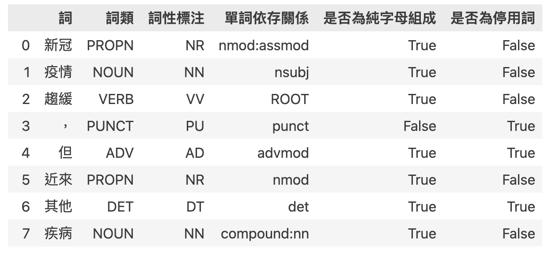
POS Tagging - spaCy
import spacy
import pandas as pd
nlp = spacy.load('zh_core_web_md')# 對中文語句進行解析
doc = nlp('新冠疫情趨緩，但近來其他疾病如腸病毒、流感等多種傳染病卻呈現流行趨勢')
columns=['詞', '詞類', '詞性標注', '單詞依存關係', '是否為純字母組成', '是否為停用詞']
dim = list(map(lambda x: [x.text, x.pos_, x.tag_, x.dep_, x.is_alpha, x.is_stop], doc))
透過spaCy可將句子斷詞、找出詞性等
pd.DataFrame(dim, columns=columns)

Slide 20
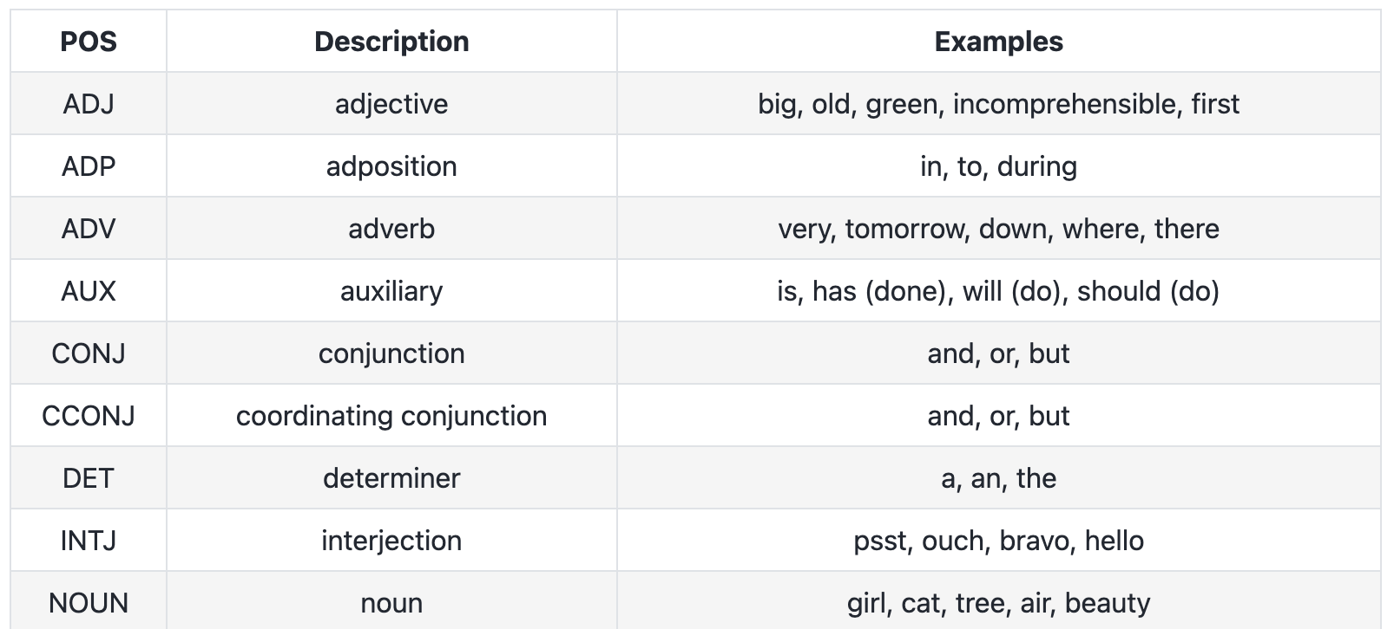
POS Tagging - spaCy
spaCy 用於詞性的標籤基於 Universal Dependency 的任務旨在創建一組可跨多種不同語言使用的詞性標籤。
來自不同語言的文字使用這組通用標籤進行註釋，並貢獻給一個可用於訓練 spaCy 等模型的通用儲存庫。
https://melaniewalsh.github.io/Intro-Cultural-Analytics/05-Text-Analysis/Multilingual/Chinese/03-POS-Keywords-Chinese.html#spacy-part-of-speech-tagging

Slide 21
POS Tagging - spaCy
計算字出現次數
import spacy
nlp = spacy.load('en_core_web_sm')
text = '''ChatGPT-maker OpenAI is looking to fuse its artificial intelligence (AI) systems into the bodies of humanoid robots as part of a new deal with robotics startup Figure. '''
from collections import Counter
doc = nlp(text)
verbs = [token.lemma_ for token in doc if token.pos_ == 'VERB']
# 假設只抓動詞 (VERB)，可以試試看換別的字
verbs_tally = Counter(verbs)
verbs_tally.most_common(10) #前10名

Slide 22
POS Tagging - spaCy
關鍵字萃取(Keyword Extraction)
  spaCy 可以辨識文件中的每一句裡面的文字。
  訪問每一句，透過迭代document.sents，並提取每個句子的.text 。
  使用句子解析功能來提取包含「特定關鍵字」的句子
import re
from IPython.display import Markdown, display
def find_sentences_with_keyword(keyword, document):
  #透過迴圈取得每一句的text
  for sentence in document.sents:
  sentence = sentence.text
  #確定關鍵字有沒有在句子裡(全部變小寫來檢查)
  if keyword.lower() in sentence.lower():
  sentence = re.sub('\n', ' ', sentence) #透過re.sub()將換行符號取代為空白
  sentence = re.sub(f"{keyword}", f"**{keyword}**", sentence, flags=re.IGNORECASE)
  #透過re.sub()將關鍵字取代為加粗字串
  display(Markdown(sentence))

Slide 23
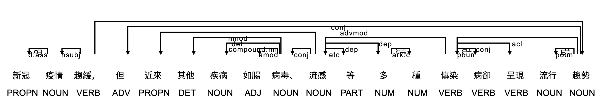
POS Tagging - spaCy
分析相依關係
  使用spacy套件中的displacy來呈現詞之間的關係。
Displacy用於在Jupyter Notebook或瀏覽器中顯示自然語言處理（NLP）模型的分析結果
  使用spaCy庫生成的分析結果，提供視覺化效果
  透過視覺化可以觀察一下那些詞應該具有依賴性，哪些詞需要拆開
https://spacy.io/api/top-level#displacy
options = {"compact": True,"bg": "black","color": "white", "distance": 60 }
# doc= nlp('新冠疫情趨緩，但近來其他疾病如腸病毒、流感等多種傳染病卻呈現流行趨勢')
displacy.render(doc, style="dep", options=options)

Slide 24

POS Tagging - spaCy
explosion.ai的線上demo
https://demos.explosion.ai/displacy-ent
Named Entity Recognition (NER)
NER的種類包含：CARDINAL, DATE, EVENT, FAC, GPE, LANGUAGE, LAW, LOC, MONEY, NORP, ORDINAL, ORG, PERCENT, PERSON, PRODUCT, QUANTITY, TIME, WORK_OF_ART
  https://spacy.io/models/zh#zh_core_web_md
import spacy
nlp = spacy.load('zh_core_web_md')# 對中文語句進行解析
doc = nlp('今天台灣北部的天氣不太好')
for e in doc.ents:
print(e.text, e.label_)
displacy.render(doc, style="ent", jupyter=True)

Slide 25
Named Entity Recognition (NER)
命名實體辨別

Slide 26
NER
命名實體一般指的是文本中具有特定意義或者指代性強的實體，通常包括人名、地名、組織機構名、日期時間、專有名詞等
NER系統就是從非結構化的輸入文本中抽取出上述實體，並且可以按照業務需求識別出更多類別的實體，比如產品名稱、型號、價格等。
NER被當作序列標註(pos tagging)問題，利用大規模語料來學習出標註模型，從而對句子的各個位置進行標註。
NER任務中的常用模型包括生成式模型HMM、判別式模型CRF等。
條件隨機場（ConditionalRandom Field，CRF）是NER目前的主流模型。
  它的目標函數不僅考慮輸入的狀態特徵函數，而且還包含了標籤轉移特徵函數。
  在已知模型時，給輸入序列求預測輸出序列即求使目標函數最大化的最優序列，是一個動態規劃問題，可以使用Viterbi算法解碼來得到最優標籤序列。
CRF的優點在於其為一個位置進行標註的過程中可以利用豐富的內部及上下文特徵信息。

Slide 27
NER
NER 標注方式
  IOB標注法
    是CoNLL 2003 採用的標註法， I 表示inside, O 表示Outside, B 表示Begin
B-XXX用於標記某一個命名實體的開始
標註的label是I-XXX ， 表示這個字符， 在XXX類命名實體的內部(inside)
比如：「Tom Hanks is my name」
Tom | Hanks | is | my | name
B-PER | I-PER | O | O | O

Slide 28
CoNLL2003
CoNLL-2003是一個命名實體識別資料集，作為 CoNLL-2003 共享任務的一部分發布
  與語言無關的命名實體識別。
  這些數據由八個文件組成，涵蓋兩種語言：英語和德語。
  對於每種語言，都有一個訓練文件、一個開發文件、一個測試文件和一個包含未註釋資料的大文件。
英文資料取自路透社語料庫。
  該語料庫由1996 年8 月至1997 年8 月期間的路透社新聞報導組成。
  對於訓練和開發集，從代表1996 年8 月底的文件中獲取了十天的數據。對於測試集，文本來自1996 年12 月。預處理後的原始資料涵蓋 1996 年 9 月。
德語資料的文字取自 ECI 多語言文本語料庫。
  該語料庫由多種語言的文本組成。用於此任務的部分數據是從德國報紙《法蘭克福評論報》中提取的。所有三個訓練集、開發集和測試集均取自 1992 年 8 月底一周內撰寫的文章。原始資料取自 1992 年 9 月至 12 月。

Slide 29
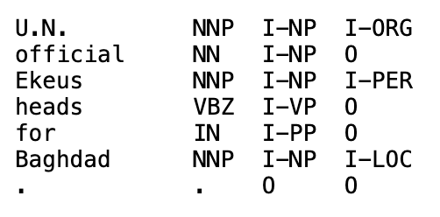
CoNLL2003
https://www.clips.uantwerpen.be/conll2003/ner/
重點放在四種類型的命名實體
  Persons
  Locations
  Organizations
  names of miscellaneous entities (就是其它的意思)

Slide 30
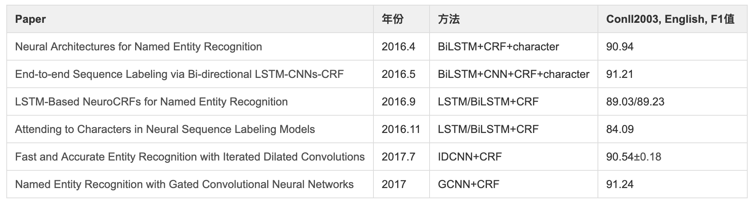
CoNLL2003
數據成果

Slide 31
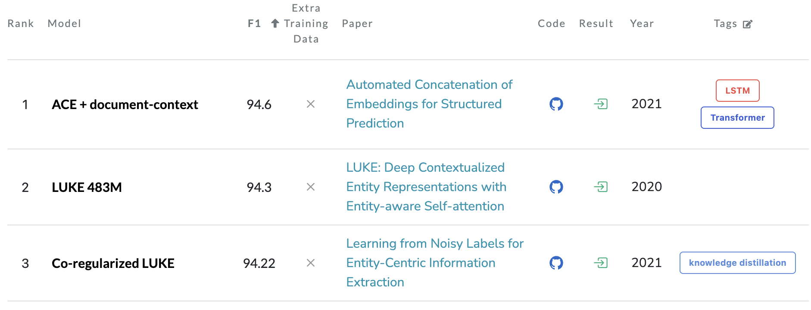
CoNLL2003
PaperwithCode上面的成果
  https://paperswithcode.com/sota/named-entity-recognition-ner-on-conll-2003

Slide 32
混洧矩陣
在機器學習中，最常見的就是分類模型，像是垃圾郵件分類、手寫數字判定等等
那我們要怎麼去判定一個分類模型表現的到底好不好，基本上混淆矩陣(confusion matrix)的各項指標會被拿來參考
\ | 實際為真 | 實際為假
預測為真 | TP(True Positive) | FP(False Positive)
預測為假 | FN(False Negative) | TN(True Negative)

Slide 33
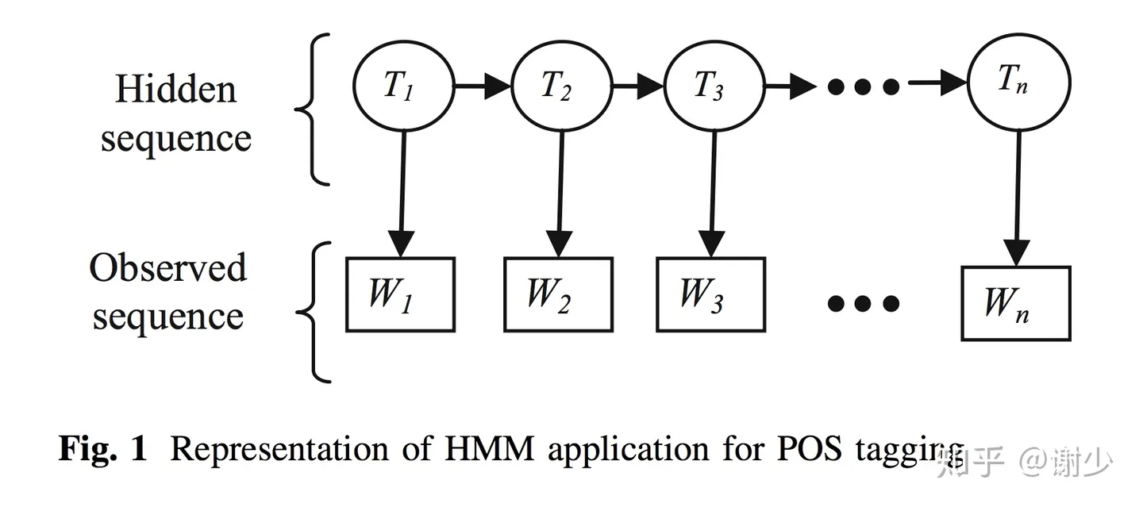

條件隨機場(Conditional Random Fields, CRFs)
隱形馬可夫模型（Hidden Markov Models，HMMs）
  HMMs是建立狀態序列和觀測序列的一個生成模型(Generative Model)。因為是生成模型，所以它是建立在聯合機率下的模型
    p(觀測序列，狀態序列)。
但是，HMMs的某一個觀察值僅僅依賴於對應的狀態節點。
https://link.springer.com/article/10.1007/s10772-015-9303-7

Slide 34
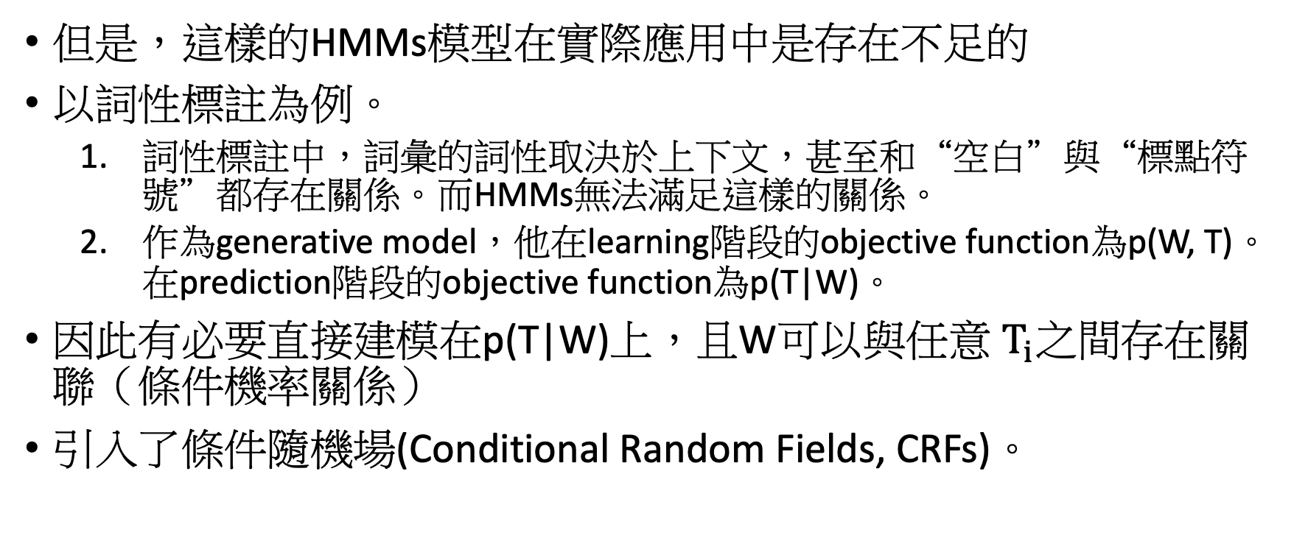
條件隨機場(Conditional Random Fields, CRFs)
但是，這樣的HMMs模型在實際應用中是存在不足的
以詞性標註為例。
  詞性標註中，詞彙的詞性取決於上下文，甚至和“空白”與“標點符號”都存在關係。而HMMs無法滿足這樣的關係。
  作為generative model，他在learning階段的objective function為p(W, T)。在prediction階段的objective function為p(T|W)。
因此有必要直接建模在p(T|W)上，且W可以與任意 $T_{i}$之間存在關聯（條件機率關係）
引入了條件隨機場(Conditional Random Fields, CRFs)。

Slide 35
條件隨機場(Conditional Random Fields, CRFs)
https://github.com/leonjyentub/practical-nlp-code/blob/master/Ch5/02_NERTraining.ipynb
條件隨機場是流行的序列分類器訓練演算法之一
使用CONLL-3資料組
使用sklearn-crfsuite
使用BIO標注

